Slide 1
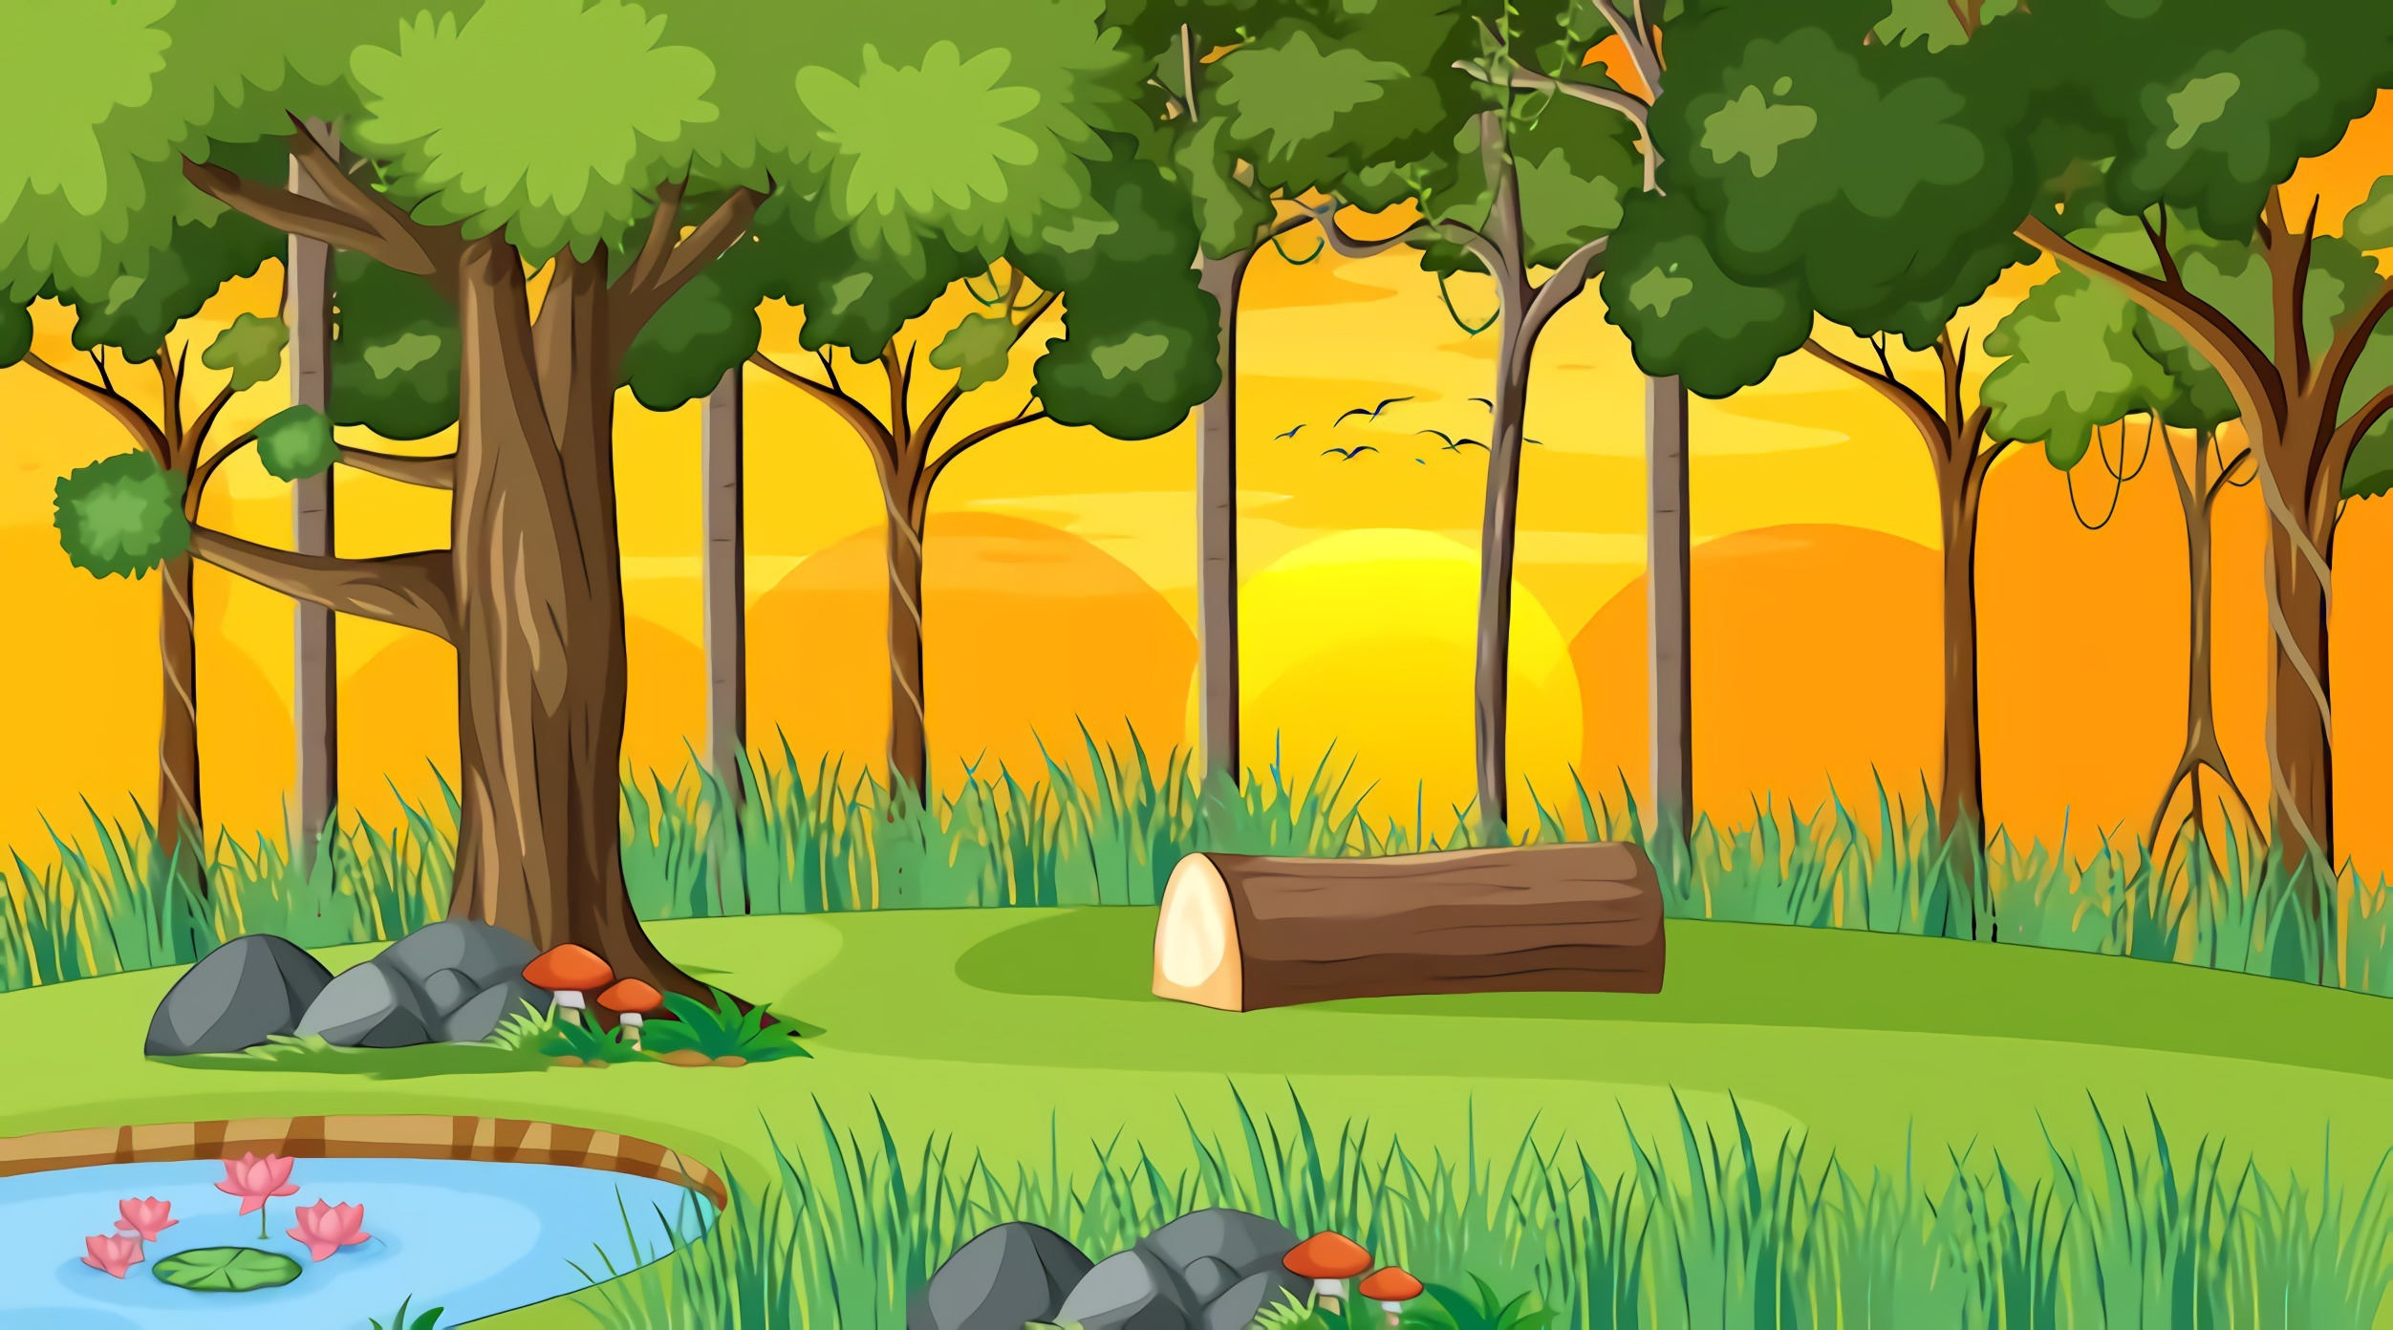



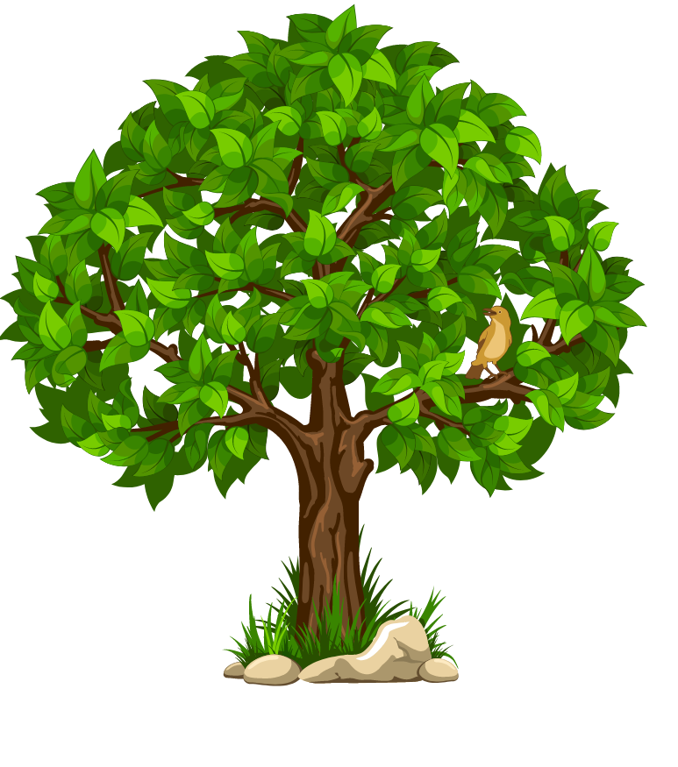
Thứ … ngày … tháng … năm …

Slide 2
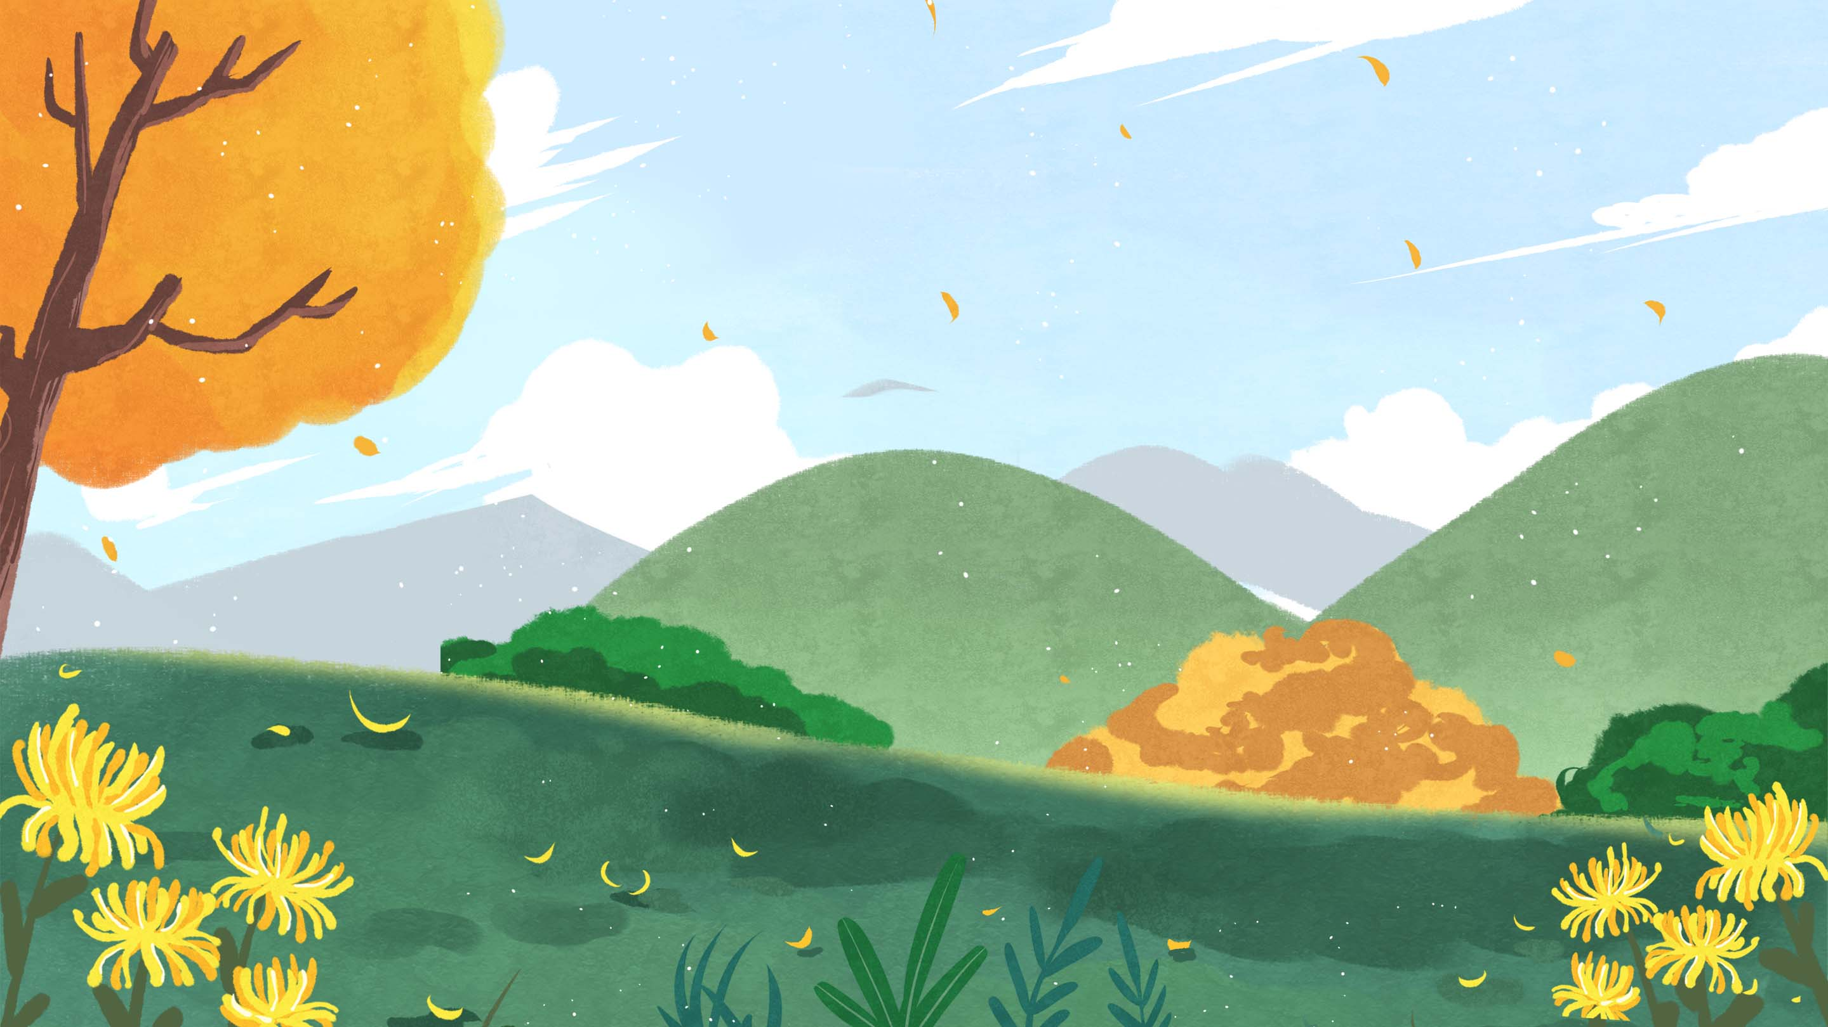
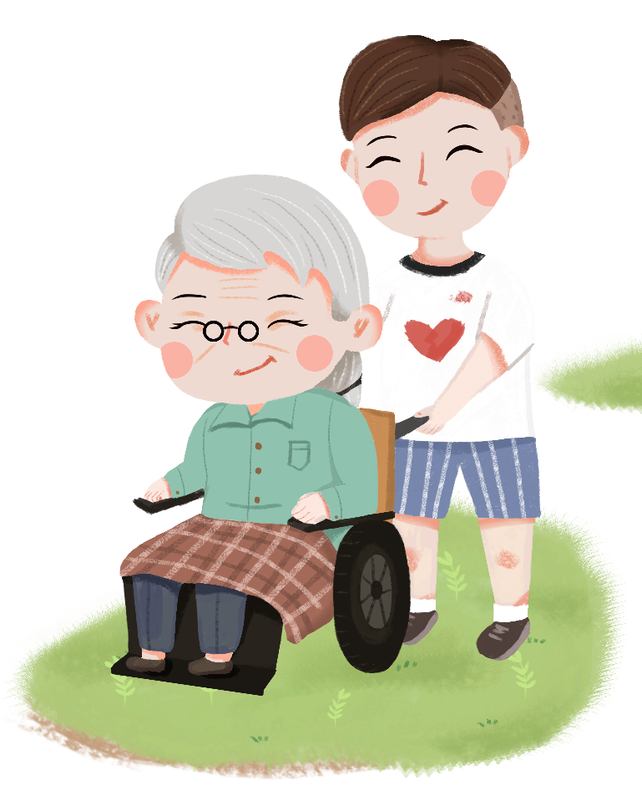


Slide 3

1. Chơi trò chơi “Nên hay không nên”

Slide 4

Không nên:
- Vứt rác bừa bãi
- Vẽ bậy lên tường
- Giẫm cỏ, bẻ cành, hái hoa
…
Nên
- Để rác đúng nơi quy định
- Tưới cây, bắt sâu cho cây thường xuyên
- Quét dọn lớp học sạch sẽ

Slide 5
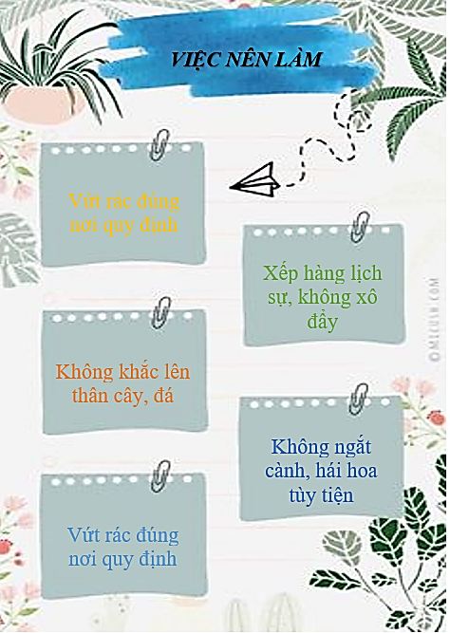
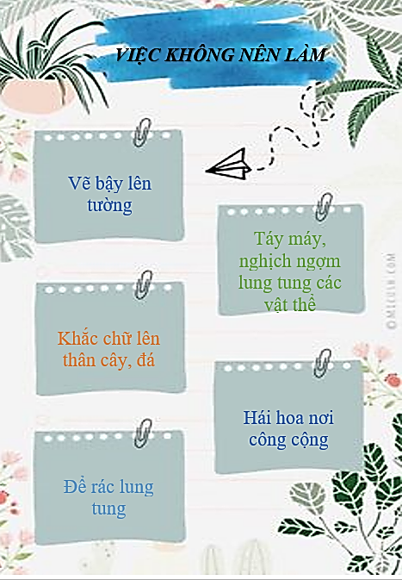

Slide 6
Giới thiệu sản phẩm của mình

Slide 7


